Slide 1
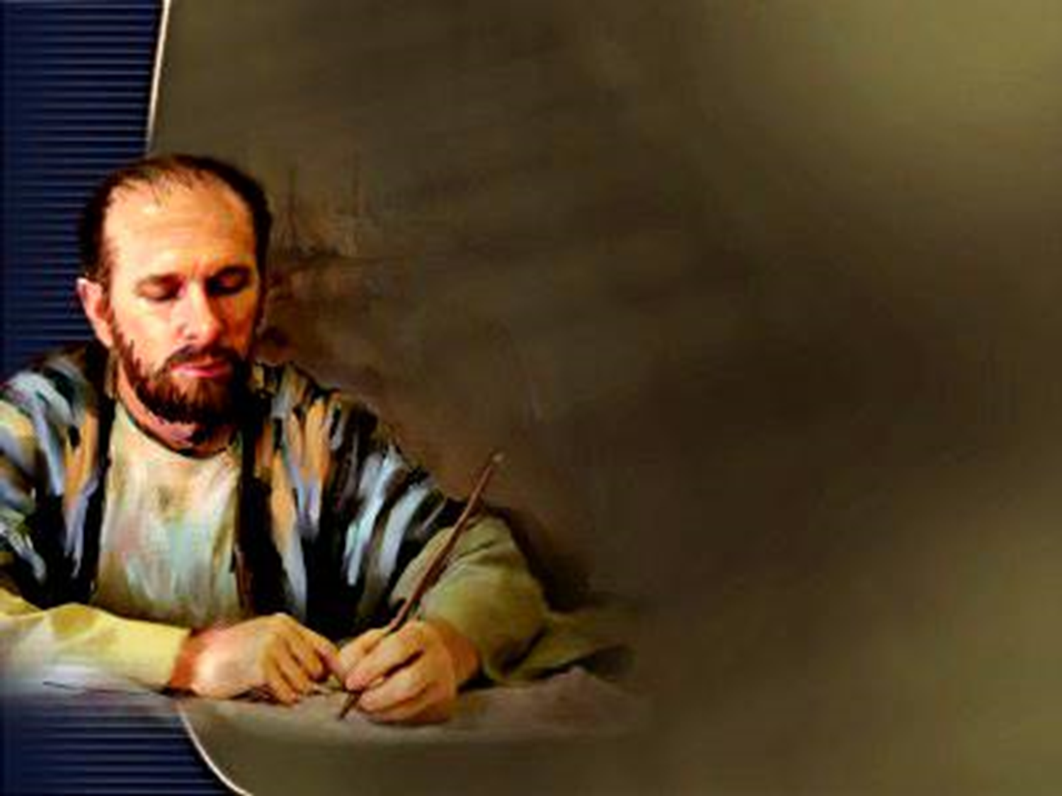
Bienvenidos
Colosenses 3:17.
Y todo lo que hacéis, sea de palabra o de hecho, hacedlo todo en el nombre del Señor Jesús, dando gracias a Dios Padre por medio de él.
Notes:
Nuestro tema ..

Slide 2
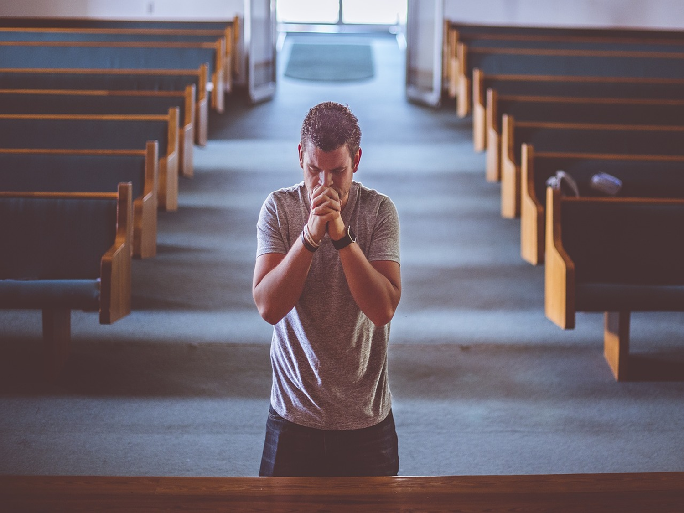
EXAMINANDO NUESTRA ADORACIÓN
Notes:
Introducción:
A. El propósito de nuestra adoración es glorificar, honrar, alabar, exaltar y agradar a Nuestro Dios.
1. Nuestra adoración debe mostrar nuestra consagración, gratitud y lealtad a EL.

Slide 3

Introducción
3. Es Dios quien nos a proporcionado el camino para escapar de la esclavitud del pecado, para que podamos obtener la salvación que Él quiere darnos.
B. La naturaleza de la adoración que Dios exige de nosotros es la completa sumisión de nuestras almas ante Él. Santiago 4:6.
Pero él da mayor gracia. Por esto dice: Dios resiste a los soberbios, y da gracia a los humildes.
V. 10.
Humillaos delante del Señor, y él os exaltará.
Notes:
1. Nuestra adoración a Dios debe de ser con humildad y reverencia.
a. Jesús dice.

Slide 4
Juan 4:23-24
23 Mas la hora viene, y ahora es, cuando los verdaderos adoradores adorarán al Padre en espíritu y en verdad; porque también el Padre tales adoradores busca que le adoren.
24 Dios es Espíritu; y los que le adoran, en espíritu y en verdad es necesario que adoren.
2. Lo primero que podemos aprender de este pasaje es que no podemos adorar a Dios como nosotros queramos, el dice que debemos adorarlo en espíritu y en verdad.
3. La palabra necesario lo hace algo absoluto.
Notes:
4. No hay otra forma en que podamos adorar a Dios y ser aceptables para Él.
5. Adorar a Dios en espíritu y en verdad es un asunto serio que no debe tomarse a la ligera.

Slide 5
ADORANDO A DIOS
A. Dios es el ser de nuestra adoración, Él y solo Él tiene el derecho de determinar cómo nosotros debemos adorarlo. Jeremías 10:23.
Conozco, oh Jehová, que el hombre no es señor de su camino, ni del hombre que camina es el ordenar sus pasos.
1. Ya lo había dicho también el profeta Isaías cuando dijo. Isaías 55:8-9.
Porque mis pensamientos no son vuestros pensamientos, ni vuestros caminos mis caminos, dijo Jehová.
9 Como son más altos los cielos que la tierra, así son mis caminos más altos que vuestros caminos, y mis pensamientos más que vuestros pensamientos.
Notes:
2. No se nos concede el dirigir nuestros propios caminos hacia Dios.
3. Dios es quien guía y dirige nuestras vidas.
4. Por ello la adoración que Dios ha prescrito en su palabra es con la única que podemos agradarlo.
5. Debemos tener cuidado de como estamos adorando a Nuestro Dios.

Slide 6
Eclesiastés 5:1
1 Cuando fueres a la casa de Dios, guarda tu pie; y acércate más para oír que para ofrecer el sacrificio de los necios; porque no saben que hacen mal.
D. Dios quiere que su pueblo este en su presencia y que le adore, pero no de cualquier manera, el a exigido respeto y reverencia a quien quiere acercarse a Él. Éxodo. 3:1-5.
Apacentando Moisés las ovejas de Jetro su suegro, sacerdote de Madián, llevó las ovejas a través del desierto, y llegó hasta Horeb, monte de Dios.
Notes:
Sigamos leyendo …

Slide 7
Éxodo 3:2-5
2 Y se le apareció el Angel de Jehová en una llama de fuego en medio de una zarza; y él miró, y vio que la zarza ardía en fuego, y la zarza no se consumía.
3 Entonces Moisés dijo: Iré yo ahora y veré esta grande visión, por qué causa la zarza no se quema.
4 Viendo Jehová que él iba a ver, lo llamó Dios de en medio de la zarza, y dijo: ¡Moisés, Moisés! Y él respondió: Heme aquí.
5 Y dijo: No te acerques; quita tu calzado de tus pies, porque el lugar en que tú estás, tierra santa es
Notes:
E. Aquí es donde quiero que nos examinemos como es nuestra actitud cuando nos reunimos para adorar a Dios, nosotros al igual que los patriarcas y los israelitas tenemos un culto de adoración ordenado por el Señor, ¿como lo estamos haciendo?
1. ¿Como es mi actitud al cantar?
a. Dios no a dejado esto a mi consideración.

Slide 8
Colosenses 3:16
16 La palabra de Cristo more en abundancia en vosotros, enseñándoos y exhortándoos unos a otros en toda sabiduría, cantando con gracia en vuestros corazones al Señor con salmos e himnos y cánticos espirituales.
a. ¿Cantamos con gracia al Señor?
2. El escritor de la carta a los hebreos dice. Hebreos 13:15.
Así que, ofrezcamos siempre a Dios, por medio de él, sacrificio de alabanza, es decir, fruto de labios que confiesan su nombre.
Notes:
2. Que tal en nuestras oraciones.
a. Dios nos a indicado como orar.

Slide 9
1 Corintios 14:15-16
15 ¿Qué, pues? Oraré con el espíritu, pero oraré también con el entendimiento; cantaré con el espíritu, pero cantaré también con el entendimiento.
16 Porque si bendices sólo con el espíritu, el que ocupa lugar de simple oyente, ¿cómo dirá el Amén a tu acción de gracias? pues no sabe lo que has dicho.
b. Cuando un hermano esta dirigiendo la oración se debe estar en silencio y atento para discernir la oración y poder confirmar lo dicho por el hermano con el Amén.
Notes:
3. La cena del Señor.
a. Dios dice como debemos observar la cena del Señor y como no debemos hacerlo.

Slide 10
Lucas 22:19
19 Y tomó el pan y dio gracias, y lo partió y les dio, diciendo: Esto es mi cuerpo, que por vosotros es dado; haced esto en memoria de mí.
1 Corintios 11:27-30.
De manera que cualquiera que comiere este pan o bebiere esta copa del Señor indignamente, será culpado del cuerpo y de la sangre del Señor.
28 Por tanto, pruébese cada uno a sí mismo, y coma así del pan, y beba de la copa.
29 Porque el que come y bebe indignamente, sin discernir el cuerpo del Señor, juicio come y bebe para sí.
30 Por lo cual hay muchos enfermos y debilitados entre vosotros, y muchos duermen.
Notes:
4. La ofrenda.
a. ¿A Dios le importa como ofrendamos?
Si. Por eso nos a dado las intrusiones de como debemos hacerlo.

Slide 11
1 Corintios 16:1-2
1 En cuanto a la ofrenda para los santos, haced vosotros también de la manera que ordené en las iglesias de Galicia.
2 Cada primer día de la semana cada uno de vosotros ponga aparte algo, según haya prosperado, guardándolo, para que cuando yo llegue no se recojan entonces ofrendas.
5. El estudio de la palabra del Señor.
a. El Señor dice. Lucas 8:18.
Mirad, pues, cómo oís; porque a todo el que tiene, se le dará; y a todo el que no tiene, aun lo que piensa tener se le quitará.
Notes:
Conclusión.
A. El no hacer las cosas como Dios lo a mandado tiene consecuencias muy graves.
1. Ejemplos.
Caín

Slide 12
Genesis 4:3-5
3 Y aconteció andando el tiempo, que Caín trajo del fruto de la tierra una ofrenda a Jehová.
4 Y Abel trajo también de los primogénitos de sus ovejas, de lo más gordo de ellas. Y miró Jehová con agrado a Abel y a su ofrenda;
5 pero no miró con agrado a Caín y a la ofrenda suya. Y se ensañó Caín en gran manera, y decayó su semblante.
Nadad y Abiú. Levítico 10:1-2.
Nadad y Abiú, hijos de Aarón, tomaron cada uno su incensario, y pusieron en ellos fuego, sobre el cual pusieron incienso, y ofrecieron delante de Jehová fuego extraño, que él nunca les mandó.
2 Y salió fuego de delante de Jehová y los quemó, y murieron delante de Jehová.
Notes:
1 Corintios 10:11.
Y estas cosas les acontecieron como ejemplo, y están escritas para amonestarnos a nosotros, a quienes han alcanzado los fines de los siglos.

